Slide 1



Chào mừng các bạn lớp 1A6
đến với giờ học môn Tiếng Việt

Slide 2




Slide 3









Slide 4


a, b, c, bè cá

Slide 6

e, a, ê, o, bể cá

Slide 8


bà bế bé

Slide 10



Bò có bó cỏ.

Slide 11
Chóc mõng c¸c con!

Slide 12

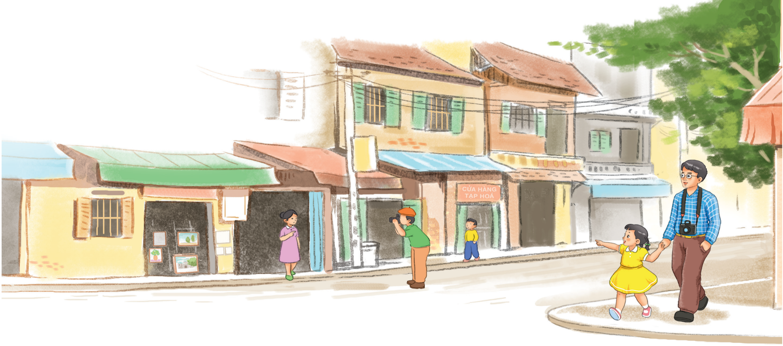
Bè vµ Hµ ®i bé trªn hÌ phè.
«
«
«
.

Slide 13

Bài 7: Ô ô .
Ô ô .

Slide 14

ô
b
ô
b
ô
bố
bộ

Slide 15

bố bổ bộ
bố bổ bộ
cô cổ cộ
cô cổ cộ

Slide 16
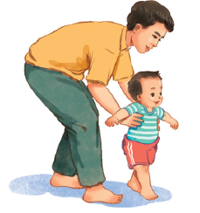

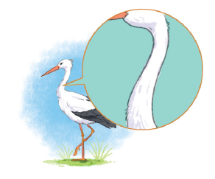
cổ cò
ô
ô
ô
bố
cô bé

Slide 17
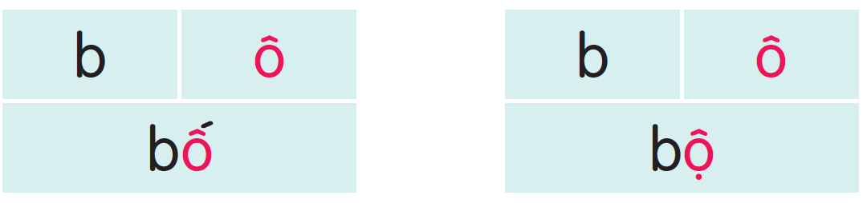
ô
bố bổ bộ cô cổ cộ
bố
cô bé
cổ cò

Slide 18


Viết bảng con

Slide 19

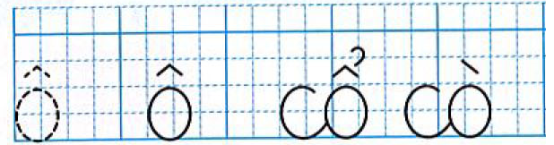

Slide 20

Dặn dò:
- Luyện đọc lại bài 7
- Chuẩn bị bài 8: D d Đ đ

